Slide 1
III. Causes 1. Mécanismes physiques des traumatismes de l’abdomen
Évènement accident
Vitesse
Force
Énergie
Énergique mécanique
Traumatismes mécaniques
Notes:
Les mécanismes physiques qui entrent en jeu dans la survenue d’un traumatisme. Autrement dit, le type d’énergie impliquée .
Les traumatismes résultent d’ un transfert aigue d’une énergie qui dépasse les capacités de résistance physiologiques du corps humain.
Pour les traumatismes de l’abdomen, la nature du transfert d'énergie est mécanique. ( à savoir qu’il existe les traumatismes thermiques tel les brulures, chimiques tel les intoxications, ,,,,,).
La vitesse et /ou la force de l’agent traumatisant vont produire des énergie qui seront absorbée par la paroi et les organes abdominaux sous forme d’une énergie mécanique. Celle-ci va engendrer des lésions.

Slide 2
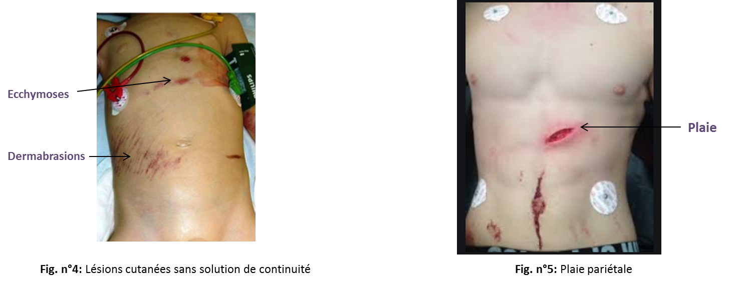
2. Types des traumatismes de l’abdomen
Lésion pariétale=
Solution de continuité pariétale
Les traumatisme abdominaux fermés 80%
Les traumatisme abdominaux ouverts 20%
Notes:
Il faut distinguer les traumatismes fermés et les traumatismes ouverts:
les traumatismes « fermés », sans rupture de la continuité pariétale (= sans solution de la continuité pariétale= sans interruption) et les traumatismes « ouverts », avec rupture de la continuité pariétale. Sur la fig. n°, un traumatisé de l’abdomen qui présente des lésions cutanée type ecchymoses abdominales, dermabrasions abdominales mais pas de plaies donc c’est un traumatisme fermé par contre sur la fig. n°, on voit une plaie pariétale au niveau de la région épigastrique: c’est un traumatisme ouvert.
Cette distinction est logique car le mécanisme lésionnel, les circonstances de survenue, la démarche suivie pour établir un bilan lésionnel et la stratégie thérapeutique, sont différentes.
Il faut savoir que les traumatismes fermés représentent 80% des traumatismes de l’abdomen et les traumatismes ouverts représentent 20% des blessés abdominaux en pratique civile.

